Slide 1
Auswirkungen einer möglichen Beschränkung des Windkraftausbaus in Kärnten

Slide 2
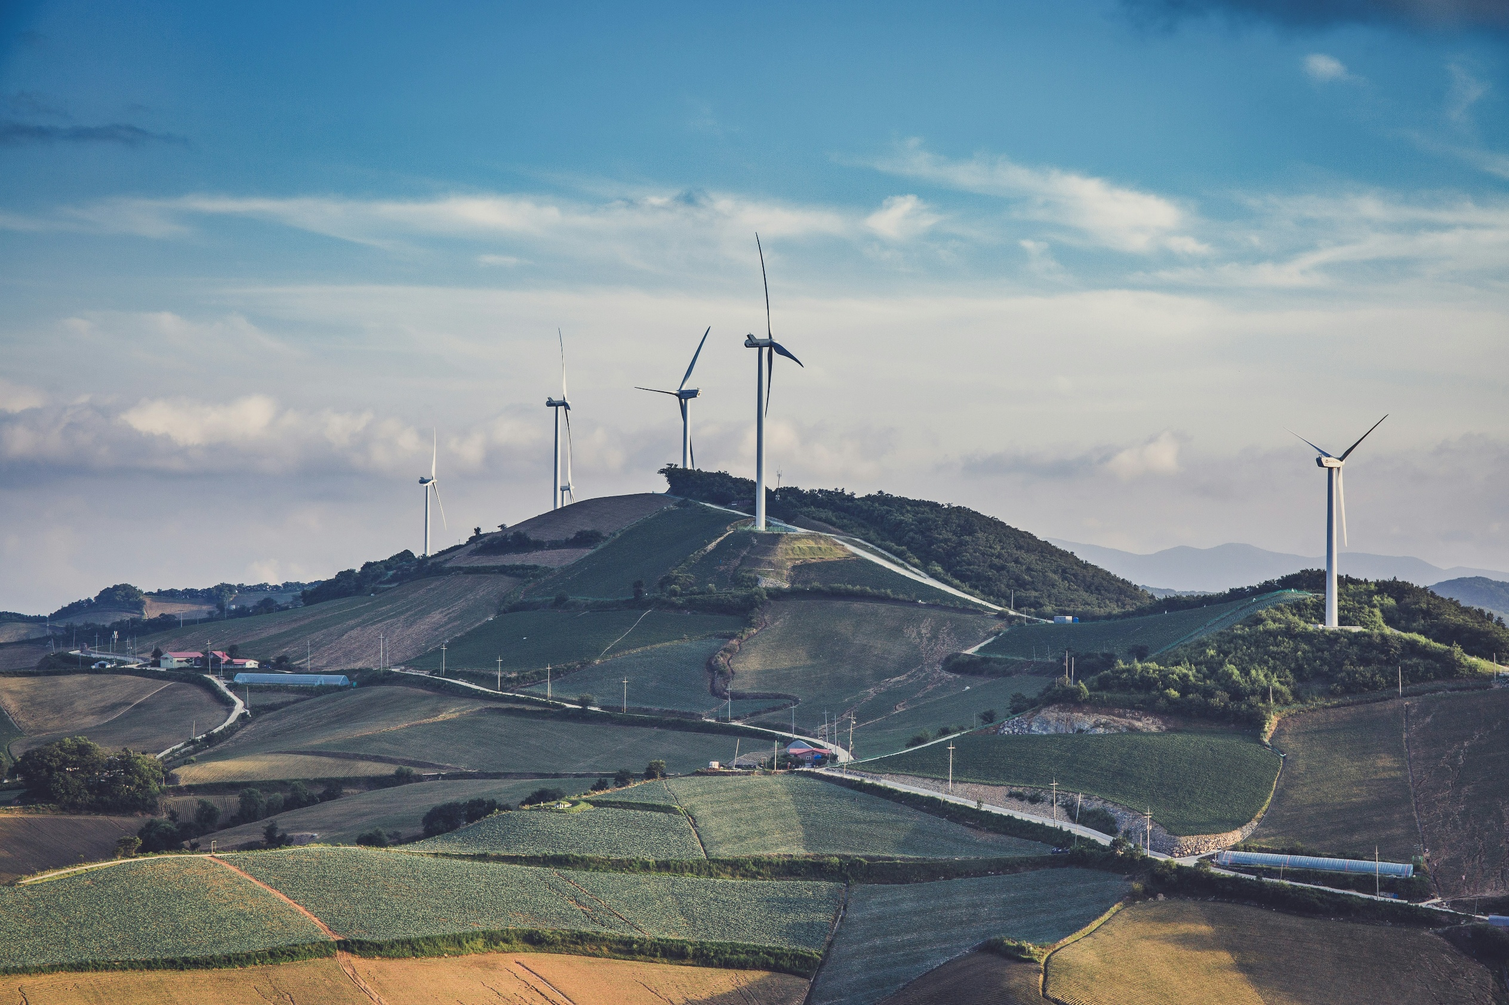
Übersicht
I
Motivation
II
Methodik und Daten
III
Szenarien
IV
Ergebnisse
V
Diskussion
Foto von TJ K. auf Unsplash

Slide 3
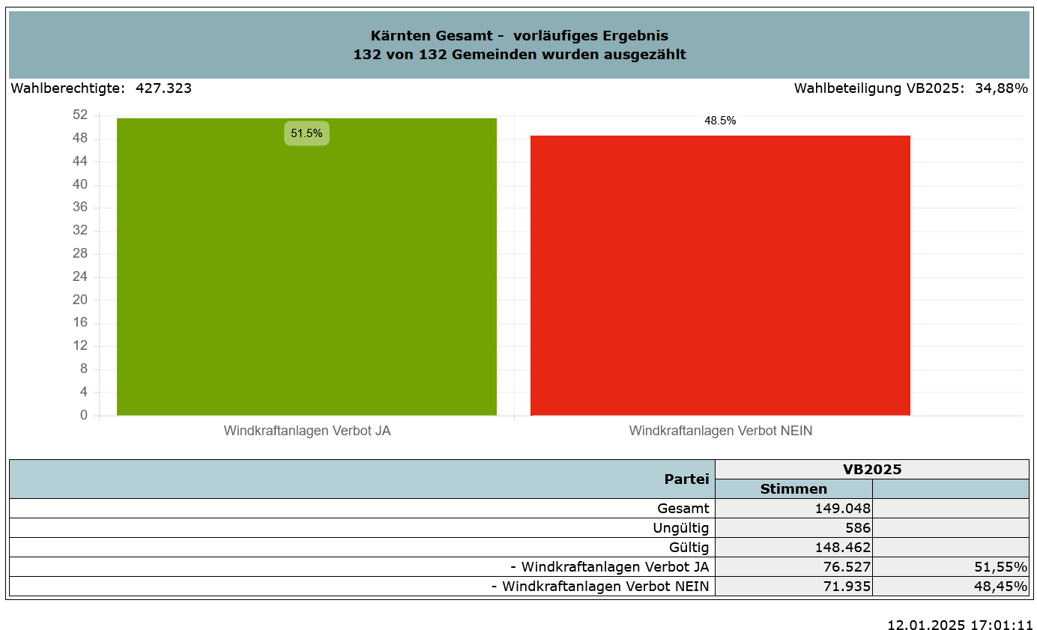
Motivation
„Soll zum Schutz der Kärntner Natur (einschließlich des Landschaftsbildes) die Errichtung weiterer Windkraftanlagen auf Bergen und Almen in Kärnten landesgesetzlich verboten werden?”
https://www.ktn.gv.at/wahlen/VBWindkraft2025/, am 17.02.2024

Slide 4
Übersicht
I
Motivation
II
Methodik und Daten
III
Szenarien
IV
Ergebnisse
V
Diskussion
Foto von TJ K. auf Unsplash

Slide 5
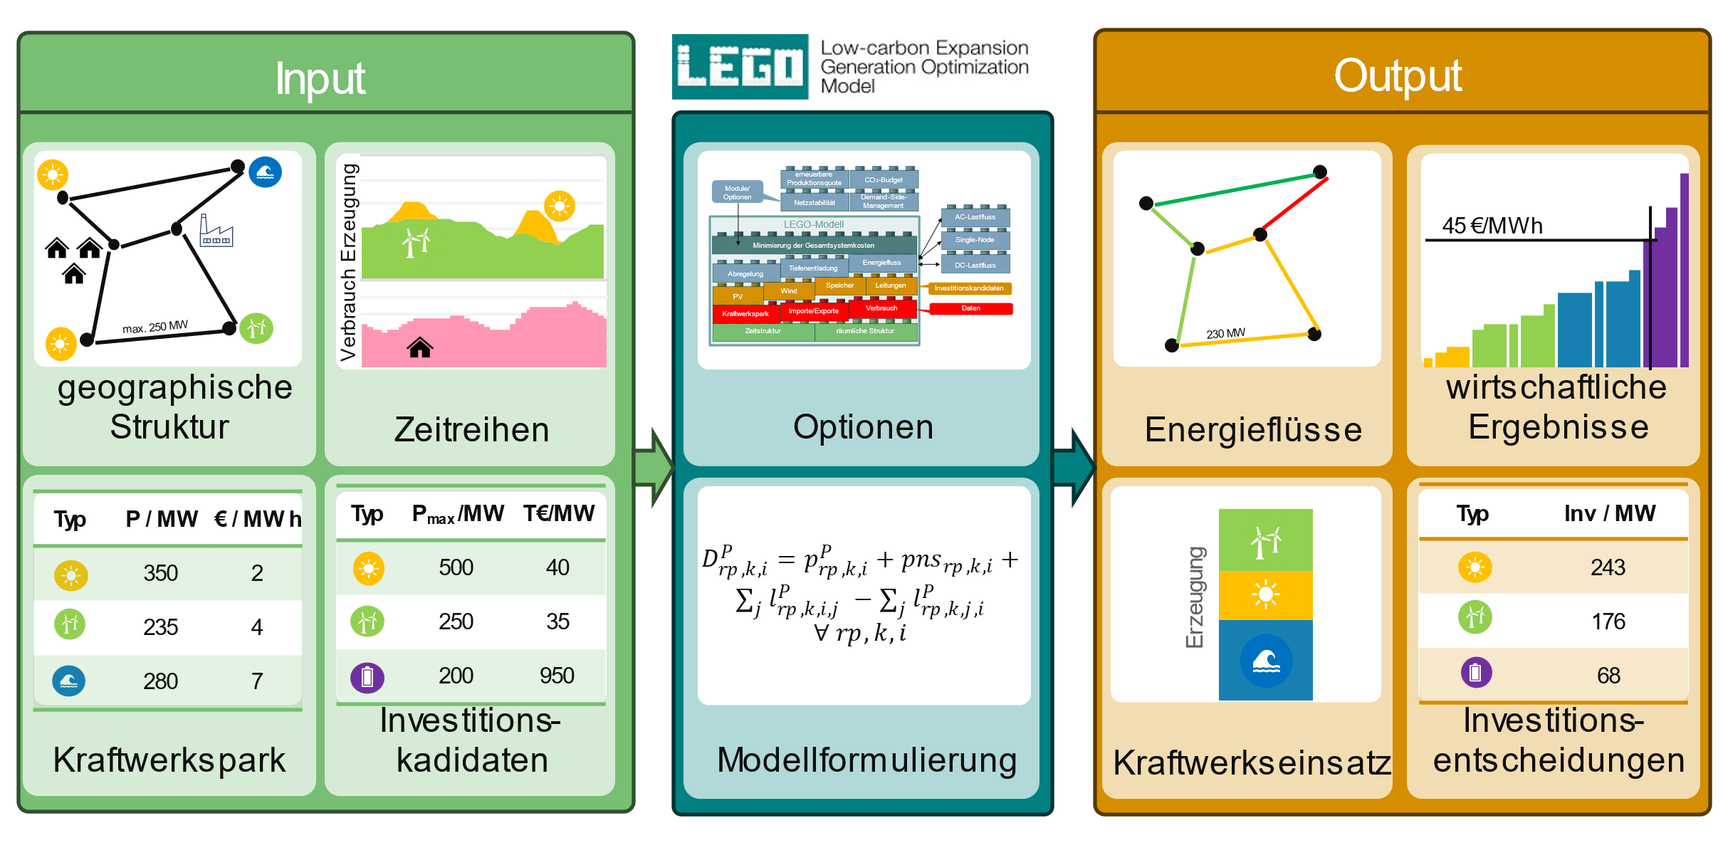
LEGO
Low-carbond Expansion Generation Optimization Model

Slide 6






Key Facts
Modellüberblick
ZEITLICHE AUFLÖSUNG
8760 Stunden
chronologisch
RÄUMLICHE AUFLÖSUNG
Konten-Kanten-Modell
Transportmodell für Energieübertragung
Verortung von Erzeugung und Verbrauch
ERZEUGUNG / VERBRAUCH
Verbrauch örtliche und zeitlich aufgelöst
Installierte Kapazität nach Technologie
Erzeugungsprofile für Erneuerbare
SPEICHER
Installierte Leistung und Speichervolumen für (Pump-)Speicherkraftwerke
Batteriespeicher
INVESTITIONEN
Vorgegebene Potenziale für Wind, PV und Batteriespeicher
Kosten und Parameter aus IRENA Cost on Renewables Report
IMPORTE / EXPORTE
Bilden Interaktion mit Übertragungsnetz und Umgebung ab
Durch Zeitreihen dargestellt
28.11.2024
6

Slide 7
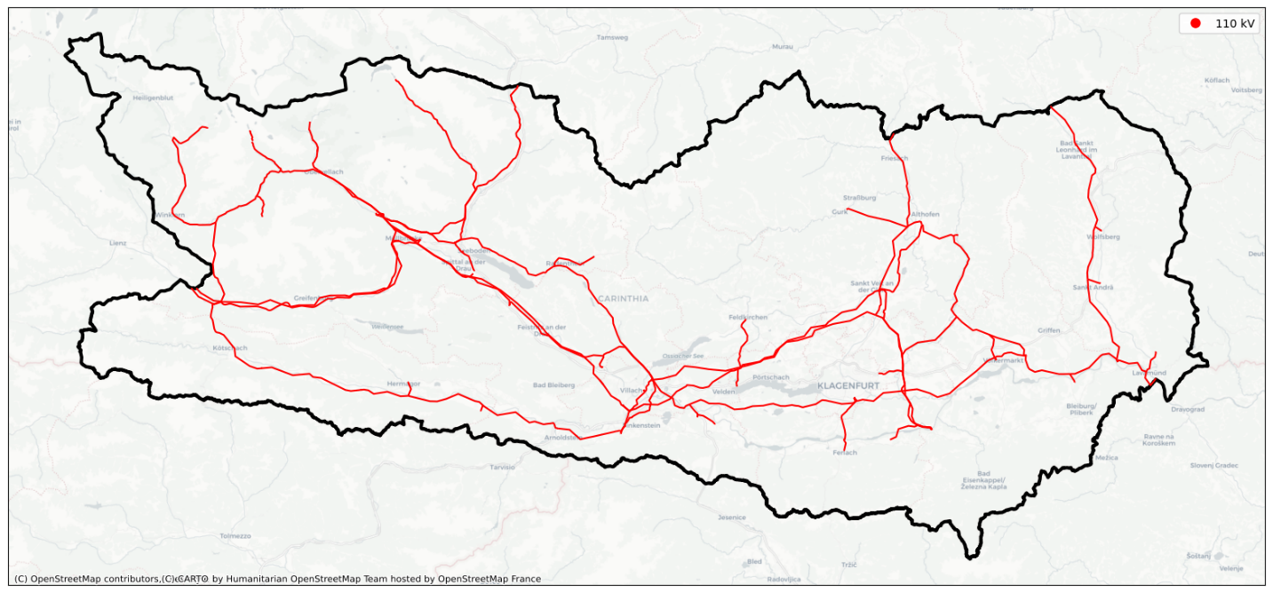
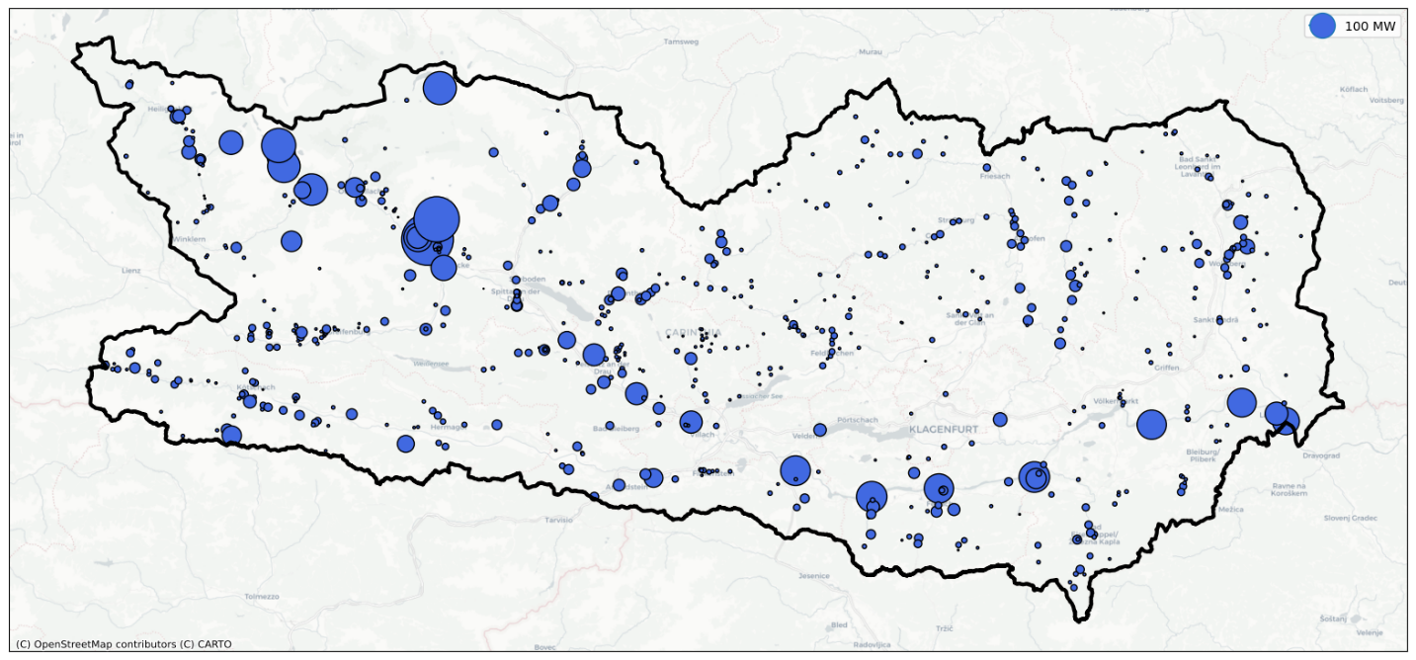
Modelldaten (Auszug)
Räumliche Struktur
Erzeugung
70 Knoten
Zeitreihen für die Eingliederung im Übertragungsnetz
Installierte Leistung für:
  Wasserkraft
  Wind
  Biomasse
  PV

Slide 8
Modellabgleich
Für das Jahr 2023
Installierte Leistung
jährliche Erzeugung

Slide 9
Übersicht
I
Motivation
II
Methodik und Daten
III
Szenarien
IV
Ergebnisse
V
Diskussion
Foto von TJ K. auf Unsplash

Slide 10




Szenario-Erstellung / Allgemeine Annahmen
Zieljahr 2040 unter der Annahme einer weitgehenden Dekarbonisierung des Energiesystems
Endenergiebedarf: 8,3 TWh
Abregelbarkeit PV: 50% möglich
Netzausbau: lt. aktuellen Plänen
Wasserstoffbedarf: 900 GWh
Modell trifft Investitionsentscheidung
Abc

Slide 11
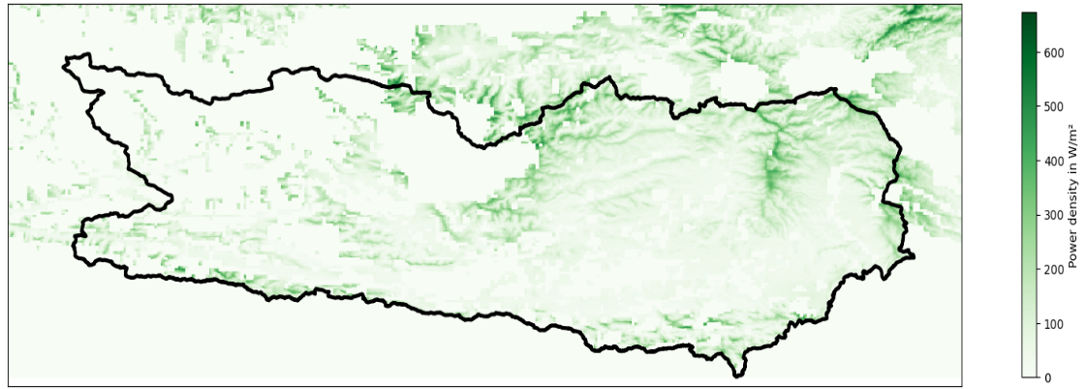

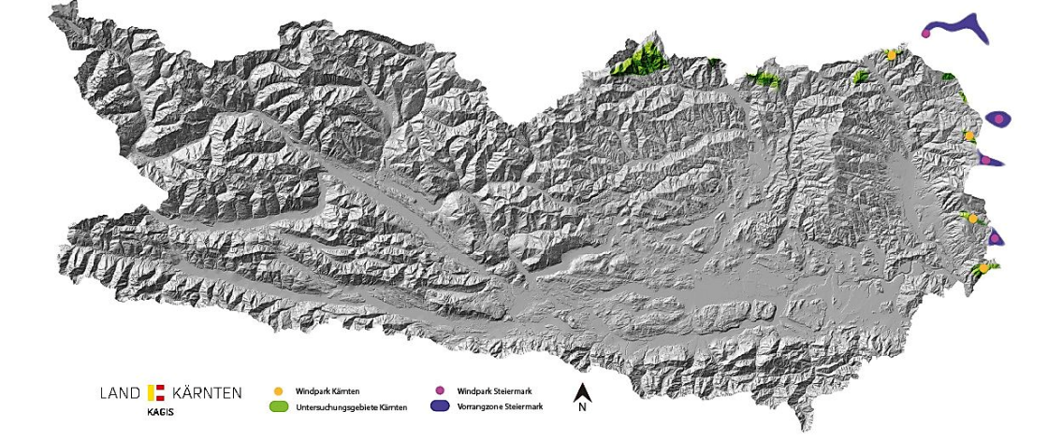
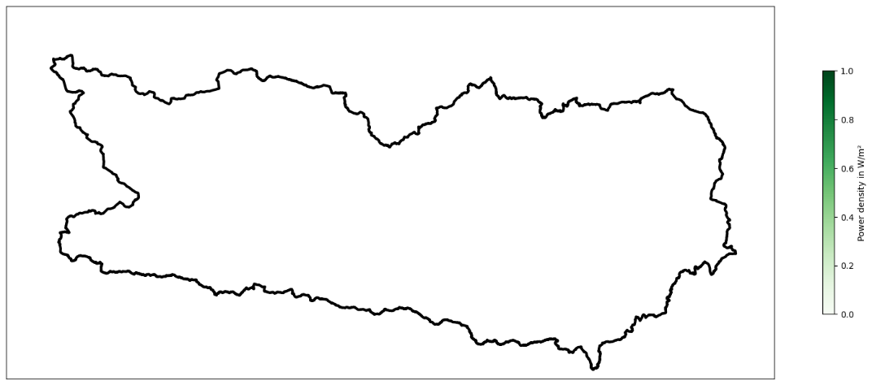
Szenarien / Windkraftpotenziale
freier Zubau
> 1500 MW Potenzial
Gaugl, R., Klatzer, T. F., Bachhiesl, U., Wogrin, S., & Jodl, S. (2021). GIS-basierte Optimierung – Realisierung des österreichischen Windenergieziels bis 2030. https://doi.org/10.1007/s00502-021-00932-y
zoniert
~ 750 MW Potenzial
https://www.ktn.gv.at/Service/News?nid=37849
kein Zubau
0 MW Potenzial

Slide 12
Übersicht
I
Motivation
II
Methodik und Daten
III
Szenarien
IV
Ergebnisse
V
Diskussion
Foto von TJ K. auf Unsplash

Slide 13
Investitionsentscheidungen

Slide 14
Jährliche Erzeugung

Slide 15
Gesamtsystemkosten

Slide 16
Monatlicher Verbrauch/Erzeugung
Szenario „freier Zubau“

Slide 17
Wöchentlicher Verbrauch/Erzeugung
Szenario „freier Zubau“

Slide 18
Übersicht
I
Motivation
II
Methodik und Daten
III
Szenarien
IV
Ergebnisse
V
Diskussion
Foto von TJ K. auf Unsplash

Slide 19



Resümee
Resultate im Einklang mit ÖNIP
ÖNIP: 1,6 TWh aus Wind, 320 MW BESS in Knt in 2040
Resultate: 1,59 TWh Wind, 390 MW BESS
Ausbau der Windkraft zeigt sich volkswirtschaftlich Kostenoptimal
Gute Potenziale Vorhanden
Günstigste LCOE
Windkraft kann Importabhängigkeit in den Wintermonaten verringern
Wichtige Ergänzung zu PV
Höhere Eigenproduktion
Windkraft kann nicht durch ein mehr an PV ersetzt werden
Zur Kompensation Überinvestments erforderlich
Steigert Bedarf an Batteriespeicher

Slide 20
Limitationen und Ausblick
WECHSELWIRKUNG IM EUROPÄISCHEN ÜBERTRAGUNGSNETZ
Preisbildung erfolgt in Gebotszone
Importe/Exporte derzeit statisch abgebildet → Dynamische Integration in Europamodell
Windinvestments können außerhalb Kärntens stattfinden (erfordert Übertragungskapazitäten!)
DATEN, PARAMETER UND KOSTEN
Unsicherheit in Annahmen
Preissensitivität der Investments
MODELLIERUNG
Limitationen Transportmodell
Zentrale Planungsperspektive

Slide 21


Danke!
Simon Malacek
Dipl.-Ing.
Graz University of Technology
Institute of Electricity Economics and Energy Innovation
Inffeldgasse 18
8010 Graz, Austria
Phone: +43 316 873 7911
E-Mail: simon.malacek@tugraz.at
Web: iee.tugraz.at
instagram.com/iee.tugraz
linkedin.com/company/iee-tugraz

Slide 22
Methodik für die Zukunftsszenarien
Ermittlung der Zeitreihen
Statistischer Endenergieverbrauch
Adaptierbar für Sensitivitätsanalysen
Verkehr
Wärme
Industrie
Elektrifizierungs- & Wirkungsgrad
Elektrifizierungs- & Wirkungsgrad
Elektrifizierungs- & Wirkungsgrad
+
+
+
=
Sektorspezifische Verbrauchsprofile

Slide 23
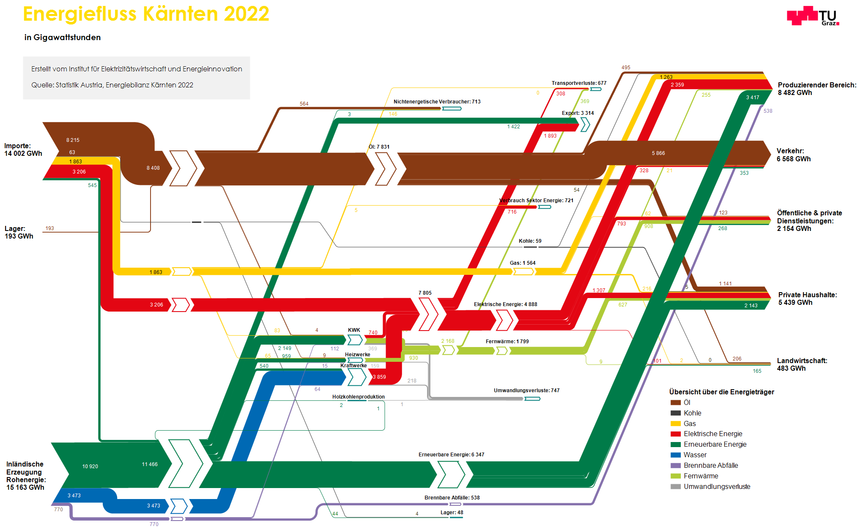

Slide 24
Stündlicher Verbrauch/Erzeugung
Szenario „freier Zubau“

